Slide 1

Путь к успеху
Хочешь быть успешным –будь им

Slide 2

Остановка «Лестница успеха»
В любом проекте важнейшим фактором является вера в успех.
Уильям ДЖЕМС

Slide 3

Остановка «Ассоциации»
Если ты ничего не можешь, ты ничего не должен хотеть.
Сенека

Slide 4

Остановка «Ожидание»
ЧЕЛОВЕК, КОТОРЫЙ ХОЧЕТ ПЕРЕДВИНУТЬ ГОРУ, НАЧИНАЕТ С ТОГО, ЧТО ПЕРЕНОСИТ МЕЛКИЕ КАМНИ…
Китайская пословица

Slide 5

Остановка «Собеседование»
Думай об успехе, представляй себе успех, и ты приведешь в действие силу, осуществляющую желания.
Норманн Пил

Slide 6

Остановка «Формула успеха»
«Успех не состоит в том, чтобы никогда не совершать грубых ошибок, но никогда не повторять одно и то же во второй раз» — Джордж Бернард Шоу.

Slide 7

Остановка «Чемодан успеха»
«Успех не состоит в том, чтобы никогда не совершать грубых ошибок, но никогда не повторять одно и то же во второй раз» — Джордж Бернард Шоу.

Slide 8
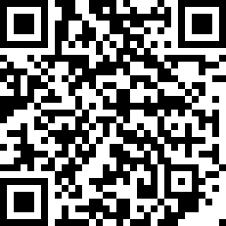
Остановка «Мне важно ваше мнение»
«Мы оцениваем себя по тем способностям к делу, которые чувствуем в себе, в то время как окружающие оценивают нас по тому, что мы уже сделали» Г. Лонгфелло

Slide 9

Великого успеха достигают те, кого не пугают великие провалы. Роберт Ф. Кеннеди

